Slide 1
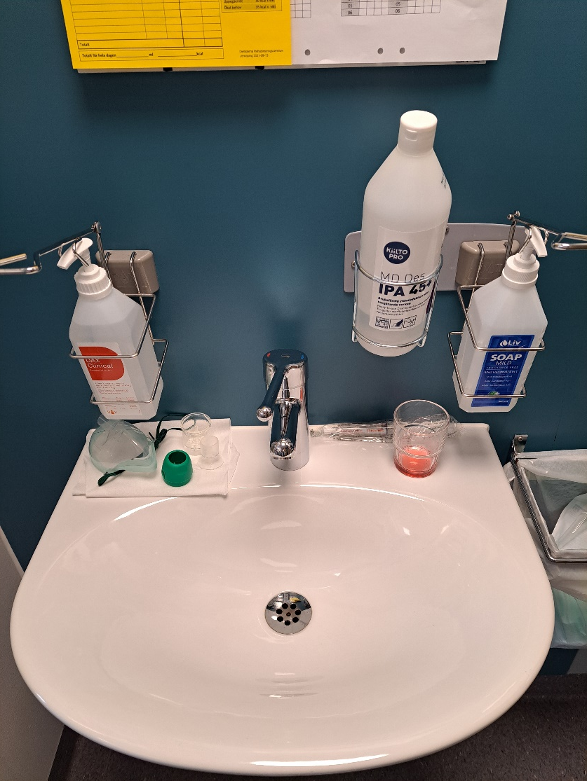
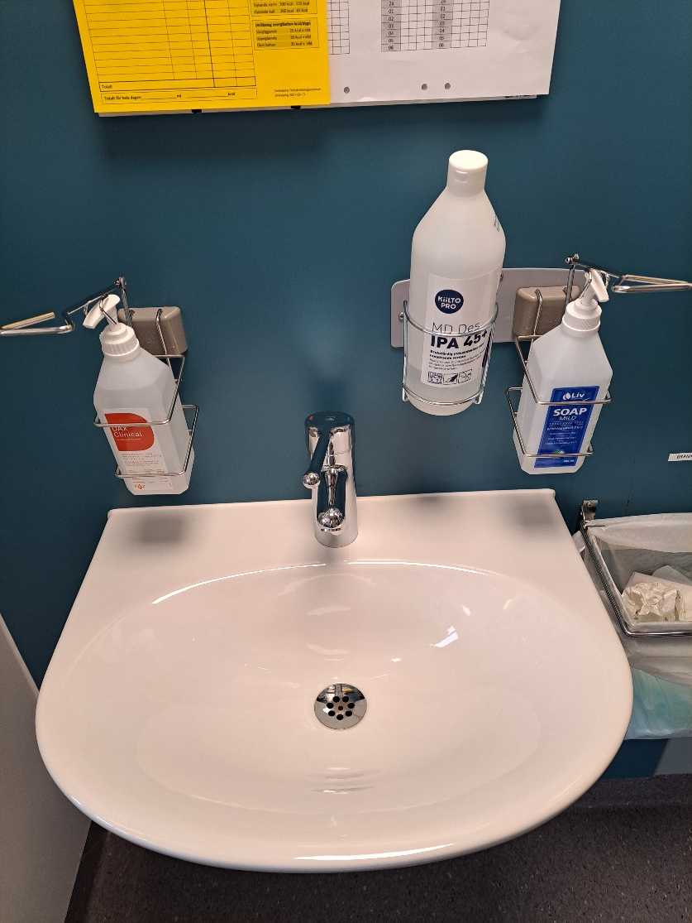
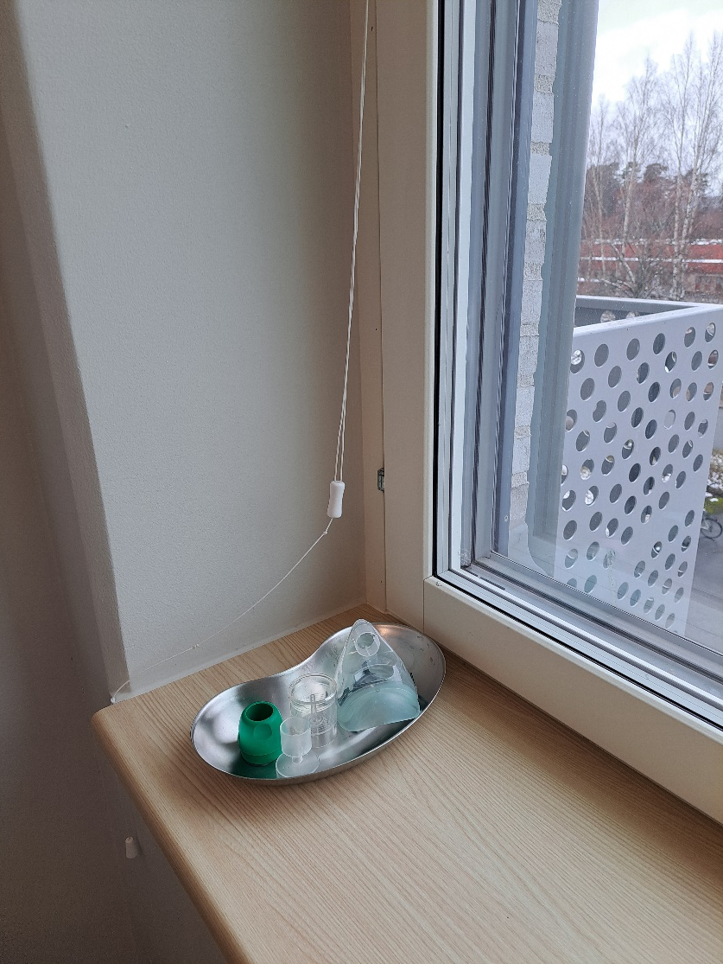


Ingen förvaring på tvättställ
Fel!
Rätt!
Årshjulsaktivitet för hygienombud – framtaget av Medicin A Region Jönköping 2025

